Slide 1
РУКОВОДСТВО ПО ИСПОЛЬЗОВАНИЮ МАКРОСА ДЛЯ СОЗДАНИЯ ПРЕЗЕНТАЦИЙ

Slide 2
ВКЛЮЧЕНИЕ МАКРОСА

Slide 3
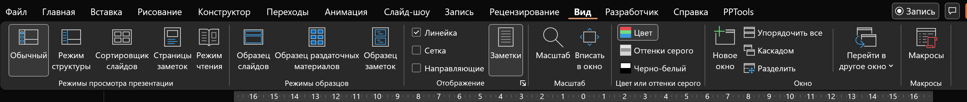
ДЛЯ ВКЛЮЧЕНИЯ МАКРОСА НАДО СНАЧАЛА ОТКРЫТЬ ВКЛАДКУ «ВИД»
ДАЛЕЕ ВО ВКЛАДКЕ «ВИД» НАДО НАЖАТЬ НА ЯРЛЫК «МАКРОСЫ»

Slide 4
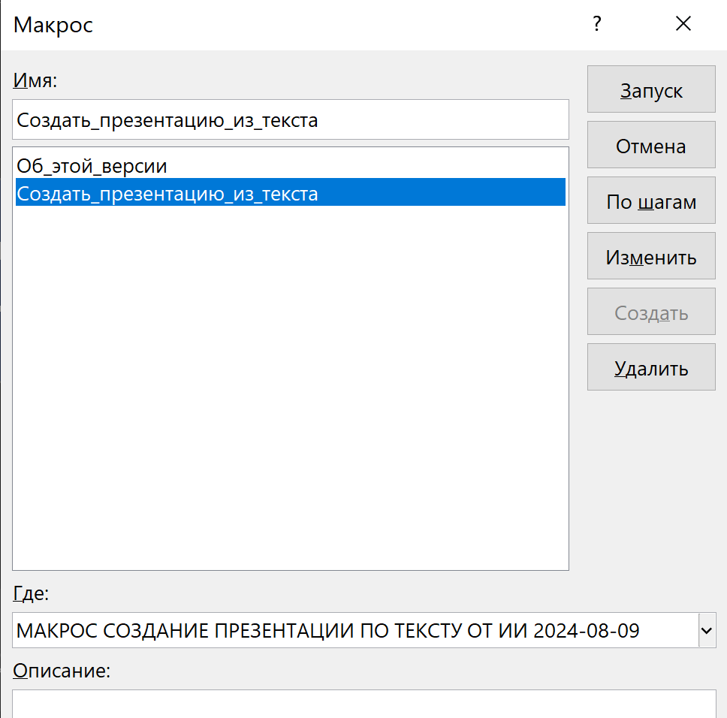
В ПОЯВИВШЕЙСЯ ВКЛАДКЕ НАДО ВЫБРАТЬ ОПЦИЮ «СОЗДАТЬ ПРЕЗЕНТАЦИЮ ИЗ ТЕКСТА»
ДАЛЕЕ НАДО НАЖАТЬ КНОПКУ «ЗАПУСК»

Slide 5
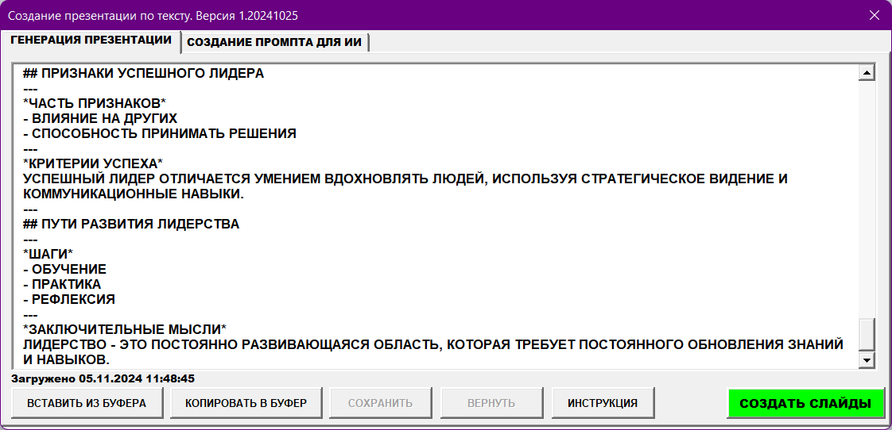
В СТРОКЕ СТАТУСА ОТОБРАЖАЕТСЯ СТАТУС ИЗМЕНЕНИЙ ТЕКСТА: ИЗМЕНЕНО — ИЗМЕНЕНИЯ НЕ СОХРАНЕНЫ, ЗАГРУЖЕНО — ЗАГРУЖЕНА СОХРАНЕННАЯ РАНЕЕ ВЕРСИЯ, СОХРАНЕНО — ИЗМЕНЕНИЯ СОХРАНЕНЫ
ПОСЛЕ ЗАПУСКА МАКРОСА ОТКРЫВАЕТСЯ ОКНО С ДВУМЯ ВКЛАДКАМИ. ВО ВКЛАДКЕ «ГЕНЕРАЦИЯ ПРЕЗЕНТАЦИИ» ВСТАВЛЕН В КАЧЕСТВЕ ТЕСТОВОГО УЧЕБНОГО ПРИМЕРА НЕБОЛЬШОЙ ОТФОРМАТИРОВАННЫЙ ПО СПЕЦИАЛЬНЫМ ПРАВИЛАМ ТЕКСТ ПО ТЕМЕ ЛИДЕРСКИХ НАВЫКОВ
КНОПКА «СОХРАНИТЬ» СОХРАНЯЕТ ТЕКУЩУЮ ВЕРСИЮ ТЕКСТА.
«ВЕРНУТЬ» — ЗАГРУЖАЕТ ПОСЛЕДНЮЮ СОХРАНЕННУЮ ВЕРСИЮ ТЕКСТА
ЕСЛИ НАЖАТЬ НА ЗЕЛЁНУЮ КНОПКУ «СОЗДАТЬ СЛАЙДЫ», ТО ИЗ ВСТАВЛЕННОГО В ОКОШКО ТЕКСТА СОЗДАСТСЯ ПРЕЗЕНТАЦИЯ

Slide 6
СОЗДАНИЕ ТЕСТОВОЙ УЧЕБНОЙ ПРЕЗЕНТАЦИИ

Slide 7
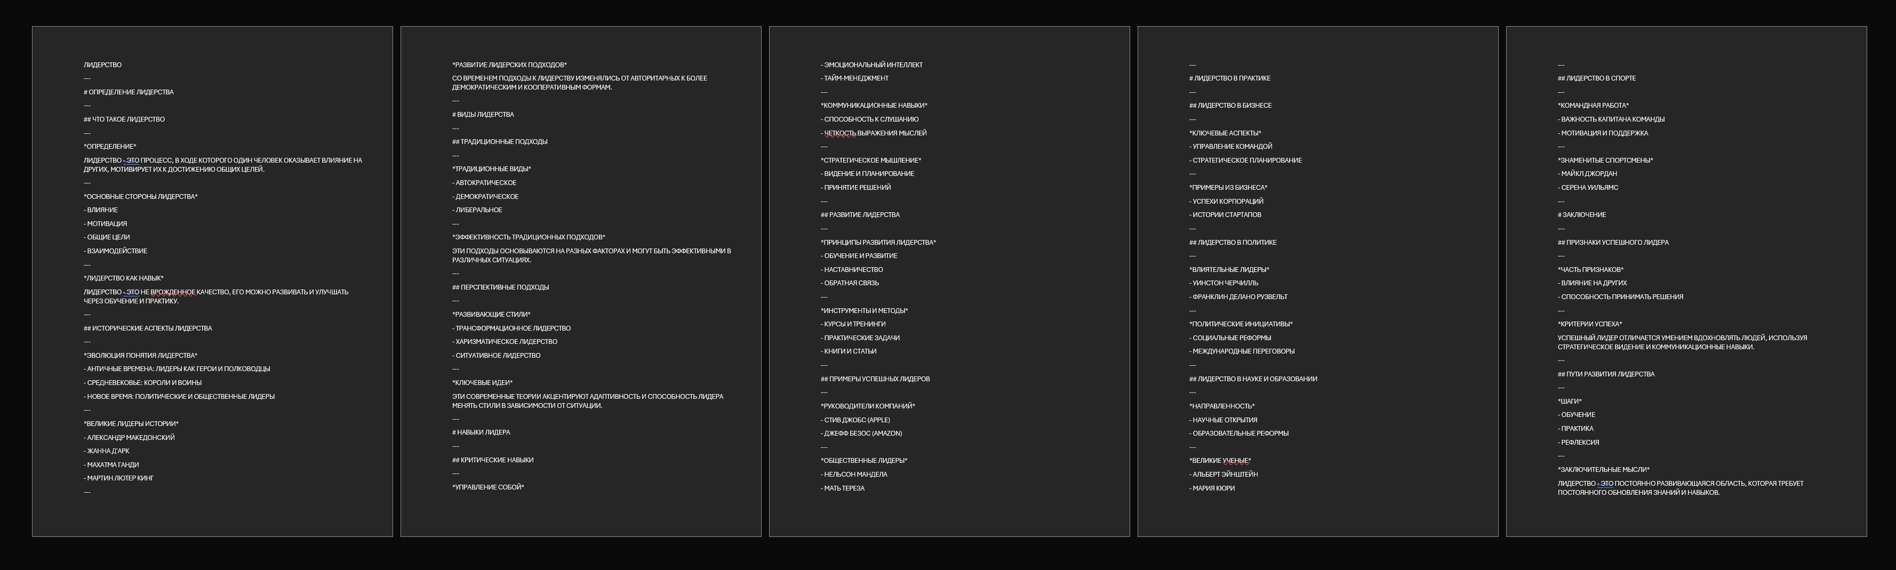
ПРОБНЫЙ ТЕСТОВЫЙ УЧЕБНЫЙ СТРУКТУРИРОВАННЫЙ ТЕКСТ ПО ТЕМЕ «ЛИДЕРСТВО», ЗАПИСАННЫЙ В ПАПКУ «ГЕНЕРАЦИЯ ПРЕЗЕНТАЦИИ»

Slide 8
ПРОБНЫЙ ТЕСТОВЫЙ УЧЕБНЫЙ СТРУКТУРИРОВАННЫЙ ТЕКСТ ПО ТЕМЕ «ЛИДЕРСТВО», ЗАПИСАННЫЙ В ПАПКУ «ГЕНЕРАЦИЯ ПРЕЗЕНТАЦИИ»
ЛИДЕРСТВО
---
# ОПРЕДЕЛЕНИЕ ЛИДЕРСТВА
---
## ЧТО ТАКОЕ ЛИДЕРСТВО
---
*ОПРЕДЕЛЕНИЕ*
ЛИДЕРСТВО - ЭТО ПРОЦЕСС, В ХОДЕ КОТОРОГО ОДИН ЧЕЛОВЕК ОКАЗЫВАЕТ ВЛИЯНИЕ НА ДРУГИХ, МОТИВИРУЕТ ИХ К ДОСТИЖЕНИЮ ОБЩИХ ЦЕЛЕЙ.
---
*ОСНОВНЫЕ СТОРОНЫ ЛИДЕРСТВА*
- ВЛИЯНИЕ
- МОТИВАЦИЯ
- ОБЩИЕ ЦЕЛИ
- ВЗАИМОДЕЙСТВИЕ
---
*ЛИДЕРСТВО КАК НАВЫК*
ЛИДЕРСТВО - ЭТО НЕ ВРОЖДЕННОЕ КАЧЕСТВО, ЕГО МОЖНО РАЗВИВАТЬ И УЛУЧШАТЬ ЧЕРЕЗ ОБУЧЕНИЕ И ПРАКТИКУ.
---
## ИСТОРИЧЕСКИЕ АСПЕКТЫ ЛИДЕРСТВА
---
*ЭВОЛЮЦИЯ ПОНЯТИЯ ЛИДЕРСТВА*
- АНТИЧНЫЕ ВРЕМЕНА: ЛИДЕРЫ КАК ГЕРОИ И ПОЛКОВОДЦЫ
- СРЕДНЕВЕКОВЬЕ: КОРОЛИ И ВОИНЫ
- НОВОЕ ВРЕМЯ: ПОЛИТИЧЕСКИЕ И ОБЩЕСТВЕННЫЕ ЛИДЕРЫ
---
*ВЕЛИКИЕ ЛИДЕРЫ ИСТОРИИ*
- АЛЕКСАНДР МАКЕДОНСКИЙ
- ЖАННА Д'АРК
- МАХАТМА ГАНДИ
- МАРТИН ЛЮТЕР КИНГ
---
*РАЗВИТИЕ ЛИДЕРСКИХ ПОДХОДОВ*
СО ВРЕМЕНЕМ ПОДХОДЫ К ЛИДЕРСТВУ ИЗМЕНЯЛИСЬ ОТ АВТОРИТАРНЫХ К БОЛЕЕ ДЕМОКРАТИЧЕСКИМ И КООПЕРАТИВНЫМ ФОРМАМ.
---
# ВИДЫ ЛИДЕРСТВА
---
## ТРАДИЦИОННЫЕ ПОДХОДЫ
---
*ТРАДИЦИОННЫЕ ВИДЫ*
- АВТОКРАТИЧЕСКОЕ
- ДЕМОКРАТИЧЕСКОЕ
- ЛИБЕРАЛЬНОЕ
---
*ЭФФЕКТИВНОСТЬ ТРАДИЦИОННЫХ ПОДХОДОВ*
ЭТИ ПОДХОДЫ ОСНОВЫВАЮТСЯ НА РАЗНЫХ ФАКТОРАХ И МОГУТ БЫТЬ ЭФФЕКТИВНЫМИ В РАЗЛИЧНЫХ СИТУАЦИЯХ.
---
## ПЕРСПЕКТИВНЫЕ ПОДХОДЫ
---
*РАЗВИВАЮЩИЕ СТИЛИ*
- ТРАНСФОРМАЦИОННОЕ ЛИДЕРСТВО
- ХАРИЗМАТИЧЕСКОЕ ЛИДЕРСТВО
- СИТУАТИВНОЕ ЛИДЕРСТВО
---
*КЛЮЧЕВЫЕ ИДЕИ*
ЭТИ СОВРЕМЕННЫЕ ТЕОРИИ АКЦЕНТИРУЮТ АДАПТИВНОСТЬ И СПОСОБНОСТЬ ЛИДЕРА МЕНЯТЬ СТИЛИ В ЗАВИСИМОСТИ ОТ СИТУАЦИИ.
---
# НАВЫКИ ЛИДЕРА
---
## КРИТИЧЕСКИЕ НАВЫКИ
---
*УПРАВЛЕНИЕ СОБОЙ*
- ЭМОЦИОНАЛЬНЫЙ ИНТЕЛЛЕКТ
- ТАЙМ-МЕНЕДЖМЕНТ
---
*КОММУНИКАЦИОННЫЕ НАВЫКИ*
- СПОСОБНОСТЬ К СЛУШАНИЮ
- ЧЕТКОСТЬ ВЫРАЖЕНИЯ МЫСЛЕЙ
---
*СТРАТЕГИЧЕСКОЕ МЫШЛЕНИЕ*
- ВИДЕНИЕ И ПЛАНИРОВАНИЕ
- ПРИНЯТИЕ РЕШЕНИЙ
---
## РАЗВИТИЕ ЛИДЕРСТВА
---
*ПРИНЦИПЫ РАЗВИТИЯ ЛИДЕРСТВА*
- ОБУЧЕНИЕ И РАЗВИТИЕ
- НАСТАВНИЧЕСТВО
- ОБРАТНАЯ СВЯЗЬ
---
*ИНСТРУМЕНТЫ И МЕТОДЫ*
- КУРСЫ И ТРЕНИНГИ
- ПРАКТИЧЕСКИЕ ЗАДАЧИ
- КНИГИ И СТАТЬИ
---
## ПРИМЕРЫ УСПЕШНЫХ ЛИДЕРОВ
---
*РУКОВОДИТЕЛИ КОМПАНИЙ*
- СТИВ ДЖОБС (APPLE)
- ДЖЕФФ БЕЗОС (AMAZON)
---
*ОБЩЕСТВЕННЫЕ ЛИДЕРЫ*
- НЕЛЬСОН МАНДЕЛА
- МАТЬ ТЕРЕЗА
---
# ЛИДЕРСТВО В ПРАКТИКЕ
---
## ЛИДЕРСТВО В БИЗНЕСЕ
---
*КЛЮЧЕВЫЕ АСПЕКТЫ*
- УПРАВЛЕНИЕ КОМАНДОЙ
- СТРАТЕГИЧЕСКОЕ ПЛАНИРОВАНИЕ
---
*ПРИМЕРЫ ИЗ БИЗНЕСА*
- УСПЕХИ КОРПОРАЦИЙ
- ИСТОРИИ СТАРТАПОВ
---
## ЛИДЕРСТВО В ПОЛИТИКЕ
---
*ВЛИЯТЕЛЬНЫЕ ЛИДЕРЫ*
- УИНСТОН ЧЕРЧИЛЛЬ
- ФРАНКЛИН ДЕЛАНО РУЗВЕЛЬТ
---
*ПОЛИТИЧЕСКИЕ ИНИЦИАТИВЫ*
- СОЦИАЛЬНЫЕ РЕФОРМЫ
- МЕЖДУНАРОДНЫЕ ПЕРЕГОВОРЫ
---
## ЛИДЕРСТВО В НАУКЕ И ОБРАЗОВАНИИ
---
*НАПРАВЛЕННОСТЬ*
- НАУЧНЫЕ ОТКРЫТИЯ
- ОБРАЗОВАТЕЛЬНЫЕ РЕФОРМЫ
---
*ВЕЛИКИЕ УЧЕНЫЕ*
- АЛЬБЕРТ ЭЙНШТЕЙН
- МАРИЯ КЮРИ
---
## ЛИДЕРСТВО В СПОРТЕ
---
*КОМАНДНАЯ РАБОТА*
- ВАЖНОСТЬ КАПИТАНА КОМАНДЫ
- МОТИВАЦИЯ И ПОДДЕРЖКА
---
*ЗНАМЕНИТЫЕ СПОРТСМЕНЫ*
- МАЙКЛ ДЖОРДАН
- СЕРЕНА УИЛЬЯМС
---
# ЗАКЛЮЧЕНИЕ
---
## ПРИЗНАКИ УСПЕШНОГО ЛИДЕРА
---
*ЧАСТЬ ПРИЗНАКОВ*
- ВЛИЯНИЕ НА ДРУГИХ
- СПОСОБНОСТЬ ПРИНИМАТЬ РЕШЕНИЯ
---
*КРИТЕРИИ УСПЕХА*
УСПЕШНЫЙ ЛИДЕР ОТЛИЧАЕТСЯ УМЕНИЕМ ВДОХНОВЛЯТЬ ЛЮДЕЙ, ИСПОЛЬЗУЯ СТРАТЕГИЧЕСКОЕ ВИДЕНИЕ И КОММУНИКАЦИОННЫЕ НАВЫКИ.
---
## ПУТИ РАЗВИТИЯ ЛИДЕРСТВА
---
*ШАГИ*
- ОБУЧЕНИЕ
- ПРАКТИКА
- РЕФЛЕКСИЯ
---
*ЗАКЛЮЧИТЕЛЬНЫЕ МЫСЛИ*
ЛИДЕРСТВО - ЭТО ПОСТОЯННО РАЗВИВАЮЩАЯСЯ ОБЛАСТЬ, КОТОРАЯ ТРЕБУЕТ ПОСТОЯННОГО ОБНОВЛЕНИЯ ЗНАНИЙ И НАВЫКОВ.

Slide 9
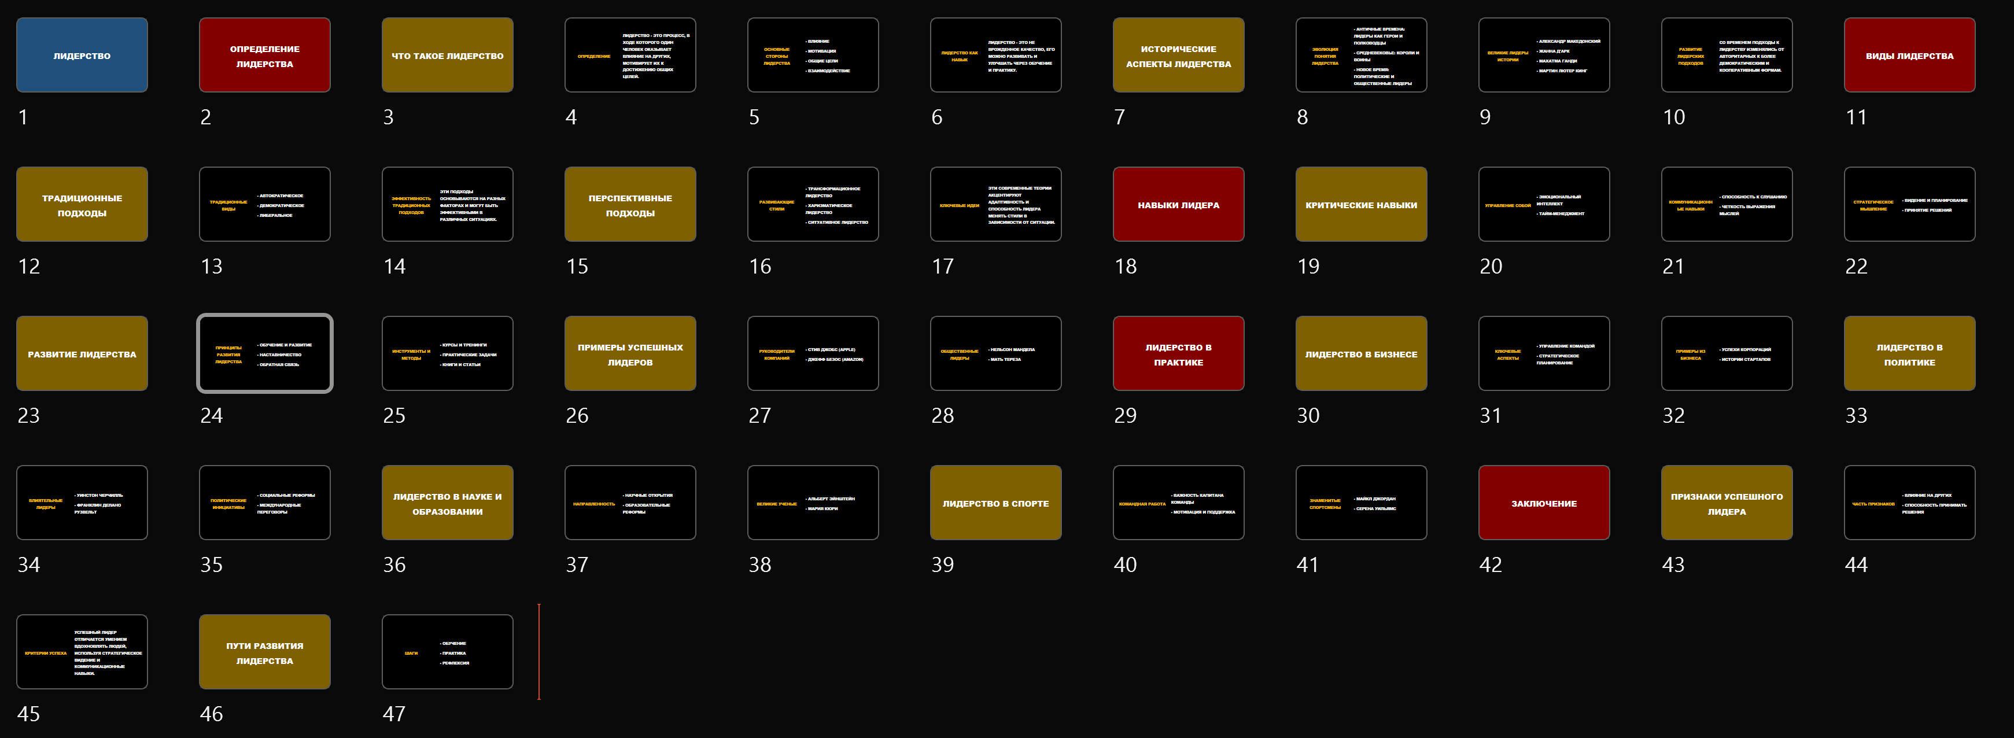
ТЕСТОВАЯ ДЕМОНСТРАЦИОННАЯ ПРЕЗЕНТАЦИЯ, СОЗДАВАЕМАЯ ИЗ СТРУКТУРИРОВАННОГО ТЕКСТА, ВСТАВЛЕННОГО В ОКНО «ГЕНЕРАЦИЯ ПРЕЗЕНТАЦИИ» БУДЕТ ЗАПИСАНА В ВИДЕ ОТДЕЛЬНОГО ФАЙЛА В ТУ ЖЕ ПАПКУ, В КОТОРОЙ ХРАНИТСЯ МАКРОС

Slide 10
СОЗДАНИЕ СВОЕЙ СОБСТВЕННОЙ ПРЕЗЕНТАЦИИ

Slide 11
ДЛЯ СОЗДАНИЯ СВОЕЙ СОБСТВЕННОЙ ПРЕЗЕНТАЦИИ НАДО САМОСТОЯТЕЛЬНО (ИЛИ С ПОМОЩЬЮ ИСКУССТВЕННОГО ИНТЕЛЛЕКТА, НЕЙРОСЕТИ) ПОДГОТОВИТЬ ТЕКСТ ПРЕЗЕНТАЦИИ, СТРУКТУРИРОВАВ ЕГО С ИСПОЛЬЗОВАНИЕМ НЕСКОЛЬКИХ ПРОСТЫХ ПРАВИЛ

Slide 12
ЗАГЛАВНЫЕ БУКВЫ
ДЛЯ ТОГО, ЧТОБЫ ТЕКСТ БЫЛО ПРОЩЕ ВОСПРИНИМАТЬ МЫ РЕКОМЕНДУЕМ ИСПОЛЬЗОВАТЬ ТОЛЬКО ЗАГЛАВНЫЕ БУКВЫ

Slide 13
ЗАГОЛОВОК ПРЕЗЕНТАЦИИ ---
ПЕРВАЯ СТРОЧКА ТЕКСТА ПОЯВЛЯЕТСЯ НА ЗАГЛАВНОМ СЛАЙДЕ СИНЕГО ЦВЕТА С НАЗВАНИЕМ ПРЕЗЕНТАЦИИ. ДЛЯ ЭТОГО НАДО ПОСЛЕ ЗАГОЛОВКА ПОСТАВИТЬ СТРОЧКУ С ТРЕМЯ ТИРЕ (---)

Slide 14
СТРОКИ С ТРЕМЯ ТИРЕ РАЗДЕЛЯЮТ ФРАГМЕНТЫ ТЕКСТА, КОТОРЫЕ ДОЛЖНЫ ПОПАСТЬ НА РАЗНЫЕ СЛАЙДЫ

Slide 15
РАЗДЕЛЕНИЕ СЛАЙДОВ
ДЛЯ ТОГО, ЧТОБЫ ОТДЕЛИТЬ ФРАГМЕНТЫ ТЕКСТА, КОТОРЫЕ ДОЛЖНЫ ПОЯВИТЬСЯ НА РАЗНЫХ СЛАЙДАХ ДРУГ ОТ ДРУГА ПОСЛЕ КАЖДОГО ФРАГМЕНТА НАДО ПОСТАВИТЬ СТРОЧКУ С ТРЕМЯ ТИРЕ «---»

Slide 16
ЗАГОЛОВКИ РАЗНЫХ УРОВНЕЙ

Slide 17
ДЛЯ ЛУЧШЕГО СТРУКТУРИРОВАНИЯ И ВИЗУАЛИЗАЦИИ ПРЕЗЕНТАЦИИ ЕЁ МОЖНО РАЗБИТЬ НА РАЗДЕЛЫ ТРЁХ УРОВНЕЙ
ЗАГЛАВНЫЕ СЛАЙДЫ РАЗДЕЛОВ КАЖДОГО УРОВНЯ ВЫДЕЛЯЮТСЯ ТРЕМЯ ЦВЕТАМИ:
КРАСНЫМ,
ЖЁЛТЫМ И
ЗЕЛЁНЫМ

Slide 18
ЗАГОЛОВКИ РАЗДЕЛОВ ТРЁХ УРОВНЕЙ (ПЕРВОГО, ВТОРОГО И ТРЕТЬЕГО) МОЖНО СОЗДАВАТЬ ПОСТАВИВ ПЕРЕД ТЕКСТОМ ЗАГОЛОВКОВ СООТВЕТСТВЕННО ОДИН, ДВА, ИЛИ ТРИ ЗНАКА ХЭШТЕГ (#, ##, ##)
ПРИМЕР:
# ЗАГЛАВНЫЕ СЛАЙДЫ РАЗДЕЛОВ ПЕРВОГО УРОВНЯ ДАЮТСЯ НА СЛАЙДАХ КРАСНОГО ЦВЕТА
---
## ЗАГЛАВНЫЕ СЛАЙДЫ РАЗДЕЛОВ ВТОРОГО УРОВНЯ ДАЮТСЯ НА СЛАЙДАХ ЖЁЛТОГО ЦВЕТА
---
### ЗАГЛАВНЫЕ СЛАЙДЫ РАЗДЕЛОВ ТРЕТЬЕГО УРОВНЯ ДАЮТСЯ НА СЛАЙДАХ ЖЁЛТОГО ЦВЕТА

Slide 19
ТЕКСТЫ БЕЗ ЗАГОЛОВКОВ И С ЗАГОЛОВКАМИ

Slide 20
ТЕКСТЫ БЕЗ ЗАГОЛОВКОВ

Slide 21
ТЕКСТ БЕЗ ЗАГОЛОВКА
---
ЕСЛИ НАПИСАТЬ ТЕКСТ (ОТДЕЛИВ ЕГО В НАЧАЛЕ И В КОНЦЕ ОТ ТЕКСТОВ ДРУГИХ СЛАЙДОВ СТРОЧКАМИ С ТРЕМЯ ТИРЕ «---»), ТО ЭТОТ ТЕКСТ ПОЯВИТСЯ НА ОТДЕЛЬНОМ СЛАЙДЕ
---

Slide 22
ТЕКСТЫ C ЗАГОЛОВКАМИ В ЛЕВОЙ ЧАСТИ СЛАЙДА

Slide 23
ТЕКСТ С ЖЁЛТЫМ ЗАГОЛОВКОМ ЧАСТИ СЛАЙДА
---
*ТЕКСТ МОЖНО СНАБДИТЬ ЗАГОЛОВКОМ, КОТОРЫЙ СТАВИТСЯ В ЛЕВОЙ ЧАСТИ СЛАЙДА И ВЫДЕЛАЕТСЯ ЖЁЛТЫМ ЦВЕТОМ*
ДЛЯ ТОГО, ЧТОБЫ ЗАГОЛОВОК ТЕКСТА ПОЯВИЛСЯ В ПРАВОЙ ЧАСТИ СЛАЙДА ЕГО НАДО ВЫДЕЛИТЬ В НАЧАЛЕ И В КОНЦЕ ДВУМЯ ЗВЁЗДОЧКАМИ, А ТЕКСТ СЛАЙДА НАЧАТЬ С НОВОЙ СТРОКИ
ПРИ ЭТОМ МОЖНО НАЧИНАТЬ КАЖДОЕ ОТДЕЛЬНОЕ ПРЕДЛОЖЕНИЕ С НОВОЙ СТРОЧКИ
---

Slide 24
ПРИМЕР СТРУКТУРИРОВАННОГО ТЕКСТА

Slide 25
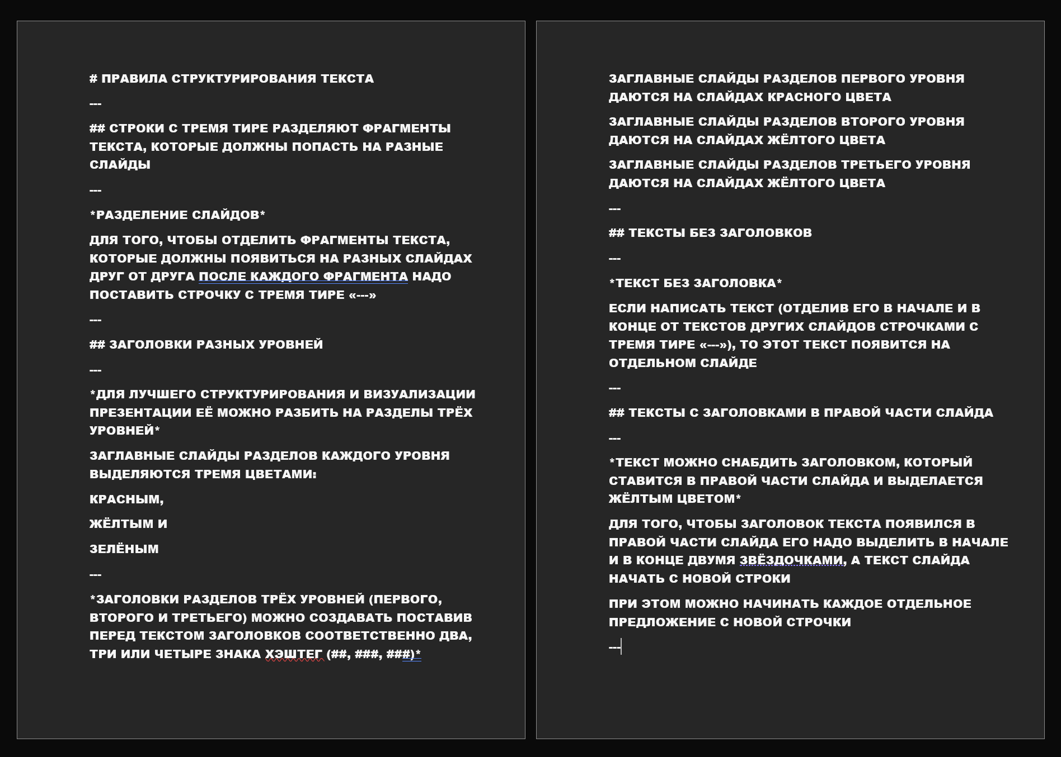
ПРИМЕР СТРУКТУРИРОВАННОГО ТЕКСТА
ПРАВИЛА СТРУКТУРИРОВАНИЯ ТЕКСТА
---
# ЗАГОЛОВОК ПРЕЗЕНТАЦИИ
---
ПЕРВАЯ СТРОЧКА ТЕКСТА ПОЯВЛЯЕТСЯ НА ЗАГЛАВНОМ СЛАЙДЕ СИНЕГО ЦВЕТА С НАЗВАНИЕМ ПРЕЗЕНТАЦИИ. ДЛЯ ЭТОГО НАДО ПОСЛЕ ЗАГОЛОВКА ПОСТАВИТЬ СТРОЧКУ С ТРЕМЯ ТИРЕ (---)
---
# РАЗДЕЛЕНИЕ СЛАЙДОВ
---
*РАЗДЕЛЕНИЕ СЛАЙДОВ*
ДЛЯ ТОГО, ЧТОБЫ ОТДЕЛИТЬ ФРАГМЕНТЫ ТЕКСТА, КОТОРЫЕ ДОЛЖНЫ ПОЯВИТЬСЯ НА РАЗНЫХ СЛАЙДАХ ДРУГ ОТ ДРУГА ПОСЛЕ КАЖДОГО ФРАГМЕНТА НАДО ПОСТАВИТЬ СТРОЧКУ С ТРЕМЯ ТИРЕ «---»
---
# ЗАГОЛОВКИ РАЗНЫХ УРОВНЕЙ
---
*ДЛЯ ЛУЧШЕГО СТРУКТУРИРОВАНИЯ И ВИЗУАЛИЗАЦИИ ПРЕЗЕНТАЦИИ ЕЁ МОЖНО РАЗБИТЬ НА РАЗДЕЛЫ ТРЁХ УРОВНЕЙ*
ЗАГЛАВНЫЕ СЛАЙДЫ РАЗДЕЛОВ КАЖДОГО УРОВНЯ ВЫДЕЛЯЮТСЯ ТРЕМЯ ЦВЕТАМИ:
КРАСНЫМ,
ЖЁЛТЫМ И
ЗЕЛЁНЫМ
---
*ЗАГОЛОВКИ РАЗДЕЛОВ ТРЁХ УРОВНЕЙ (ПЕРВОГО, ВТОРОГО И ТРЕТЬЕГО) МОЖНО СОЗДАВАТЬ ПОСТАВИВ ПЕРЕД ТЕКСТОМ ЗАГОЛОВКОВ СООТВЕТСТВЕННО ДВА, ТРИ ИЛИ ЧЕТЫРЕ ЗНАКА ХЭШТЕГ (##, ###, ###)*
ЗАГЛАВНЫЕ СЛАЙДЫ РАЗДЕЛОВ ПЕРВОГО УРОВНЯ ДАЮТСЯ НА СЛАЙДАХ КРАСНОГО ЦВЕТА
ЗАГЛАВНЫЕ СЛАЙДЫ РАЗДЕЛОВ ВТОРОГО УРОВНЯ ДАЮТСЯ НА СЛАЙДАХ ЖЁЛТОГО ЦВЕТА
ЗАГЛАВНЫЕ СЛАЙДЫ РАЗДЕЛОВ ТРЕТЬЕГО УРОВНЯ ДАЮТСЯ НА СЛАЙДАХ ЖЁЛТОГО ЦВЕТА
---
# ТЕКСТЫ БЕЗ ЗАГОЛОВКОВ И С ЗАГОЛОВКАМИ
---
## ТЕКСТЫ БЕЗ ЗАГОЛОВКОВ
---
*ТЕКСТ БЕЗ ЗАГОЛОВКА*
ЕСЛИ НАПИСАТЬ ТЕКСТ (ОТДЕЛИВ ЕГО В НАЧАЛЕ И В КОНЦЕ ОТ ТЕКСТОВ ДРУГИХ СЛАЙДОВ СТРОЧКАМИ С ТРЕМЯ ТИРЕ «---»), ТО ЭТОТ ТЕКСТ ПОЯВИТСЯ НА ОТДЕЛЬНОМ СЛАЙДЕ
---
## ТЕКСТЫ C ЗАГОЛОВКАМИ В ПРАВОЙ ЧАСТИ СЛАЙДА
---
*ТЕКСТ МОЖНО СНАБДИТЬ ЗАГОЛОВКОМ, КОТОРЫЙ СТАВИТСЯ В ПРАВОЙ ЧАСТИ СЛАЙДА И ВЫДЕЛАЕТСЯ ЖЁЛТЫМ ЦВЕТОМ*
ДЛЯ ТОГО, ЧТОБЫ ЗАГОЛОВОК ТЕКСТА ПОЯВИЛСЯ В ПРАВОЙ ЧАСТИ СЛАЙДА ЕГО НАДО ВЫДЕЛИТЬ В НАЧАЛЕ И В КОНЦЕ ДВУМЯ ЗВЁЗДОЧКАМИ, А ТЕКСТ СЛАЙДА НАЧАТЬ С НОВОЙ СТРОКИ
ПРИ ЭТОМ МОЖНО НАЧИНАТЬ КАЖДОЕ ОТДЕЛЬНОЕ ПРЕДЛОЖЕНИЕ С НОВОЙ СТРОЧКИ
---

Slide 26

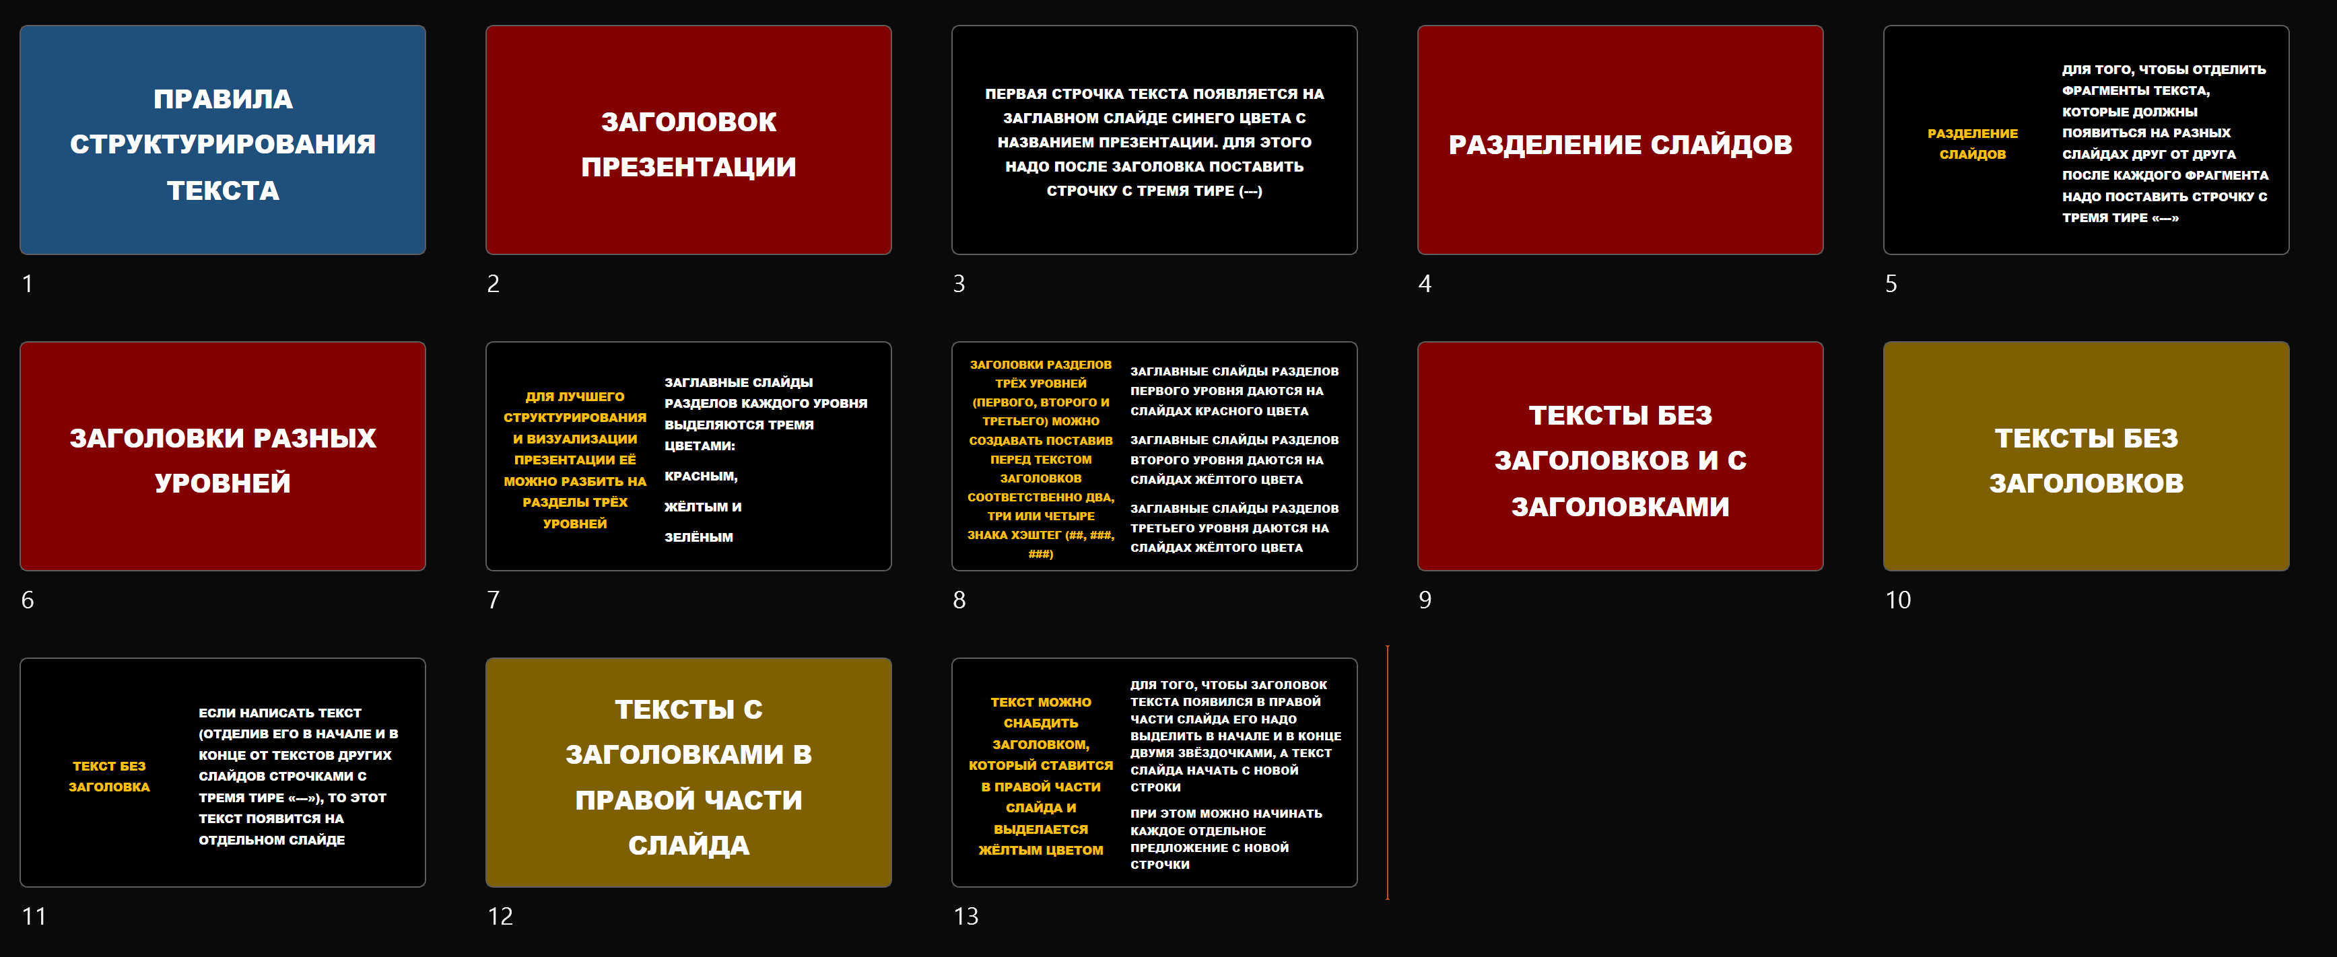
ЕСЛИ ТЕКСТ СТРУКТУРИРОВАН ПО ПРАВИЛАМ, ТО ПОСЛЕ КОПИРОВАНИЯ ЕГО В БУФЕР ОБМЕНА, ВСТАВКИ ИЗ БУФЕРА ВО ВКЛАДКУ «ГЕНЕРАЦИЯ ПРЕЗЕНТАЦИИ» И НАЖАТИЯ ЗЕЛЁНОЙ КНОПКИ «СОЗДАТЬ СЛАЙДЫ» ПОЯВЛЯЕТСЯ ПРЕЗЕНТАЦИЯ ЗАДАННОГО ФОРМАТА

Slide 27
ГЕНЕРАЦИЯ ТЕКСТА С ПОМОЩЬЮ НЕЙРОННЫХ СЕТЕЙ

Slide 28
ПОДГОТОВКА ШАБЛОНА

Slide 29
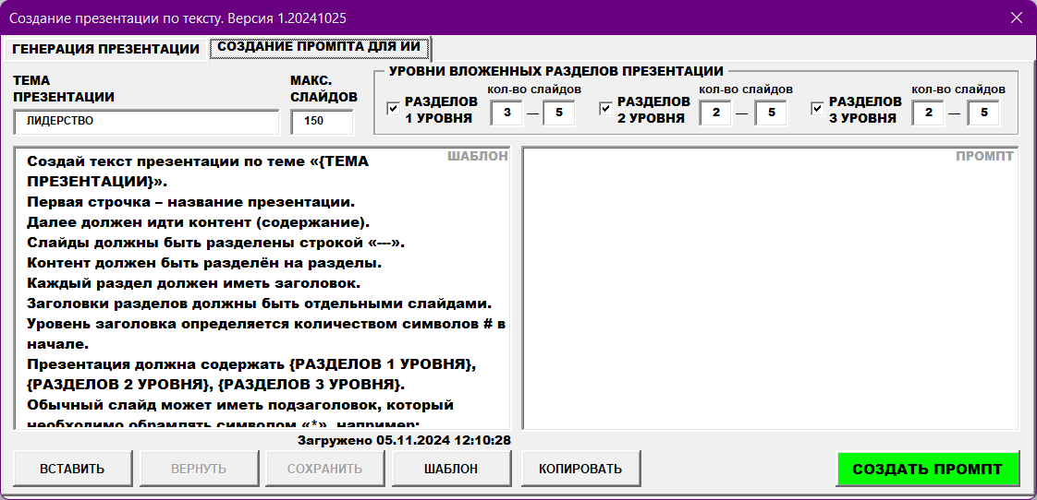
НА ВКЛАДКЕ «СОЗДАНИЕ ПРОМПТА ДЛЯ ИИ» РАСПОЛОЖЕН МАСТЕР СОЗДАНИЯ ТЕКСТА ЗАПРОС ДЛЯ ГЕНЕРАТИВНЫХ НЕЙРОННЫХ СЕТЕЙ (GPT)

Slide 30
ШАБЛОН — ПОЛЕ ДОЛЖНО СОДЕРЖАТЬ ТЕКСТ ЗАПРОСА И НАЗВАНИЯ ПОЛЕЙ В {ФИГУРНЫХ СКОБКАХ}
НАЗВАНИЯ ПОЛЕЙ В ТЕКСТЕ ШАБЛОНА БУДУТ ЗАМЕНЕНЫ ИХ ЗНАЧЕНИЯМИ

Slide 31
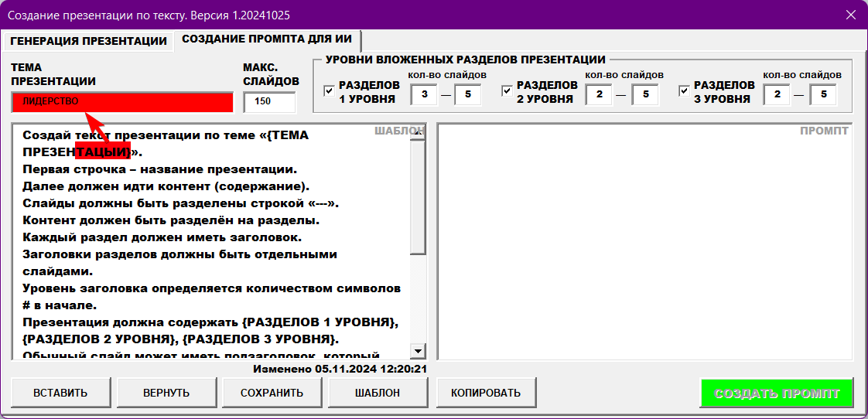
ПРОПУЩЕННОЕ В ЗАПРОСЕ ПОЛЕ ПОДСВЕЧИВАЕТСЯ КРАСНЫМ, КНОПКА СОЗДАНИЯ ПРОМПТА НЕДОСТУПНА

Slide 32
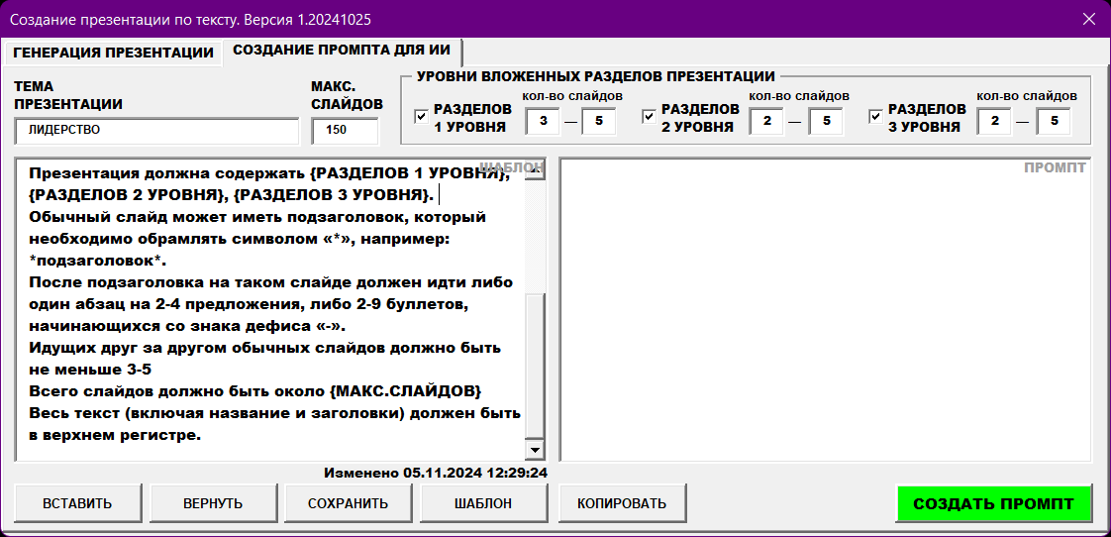
СОБСТВЕННУЮ ВЕРСИЮ ШАБЛОНА МОЖНО СОХРАНИТЬ В МАКРОСЕ. ОНА ЗАГРУЗИТСЯ АВТОМАТИЧЕСКИ ПРИ ПЕРЕЗАПУСКЕ ИЛИ ПРИ НАЖАТИИ КНОПКИ «ВЕРНУТЬ»
СТАТУС ПОКАЗЫВАЕТ, ЧТО ТЕКСТ БЫЛ ИЗМЕНЕН, НО НЕ СОХРАНЕН
«ШАБЛОН» ЗАГРУЗИТ СТАНДАРТНЫЙ ШАБЛОН
«ВЕРНУТЬ» ЗАГРУЗИТ СОХРАНЕННУЮ РАНЕЕ ВЕРСИЮ ШАБЛОНА
«СОХРАНИТЬ» СОХРАНИТ ИЗМЕНЕНИЯ В МАКРОСЕ

Slide 33
ГЕНЕРАЦИЯ ПРОМПТА

Slide 34
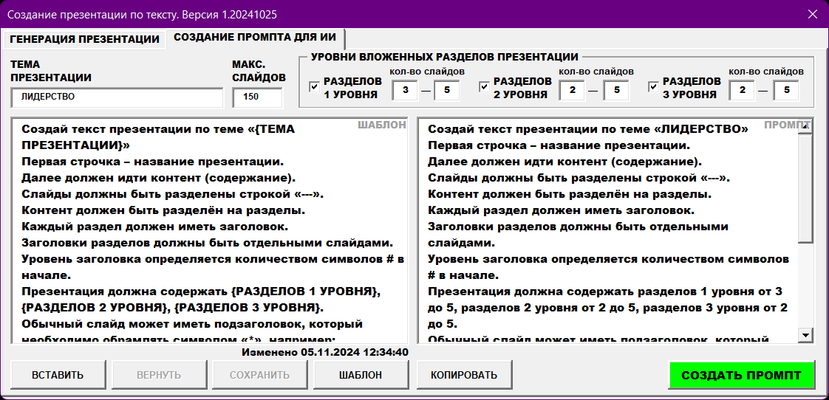
КНОПКА «СОЗДАТЬ ПРОМПТ» ГЕНЕРИРУЕТ ПРОМПТ НА БАЗЕ ШАБЛОНА

Slide 35
ИСПОЛЬЗОВАНИЕ ПРОМПТА
СГЕНЕРИРОВАННЫЙ ПРОМПТ МОЖЕТ БЫТЬ ИСПОЛЬЗОВАН ДЛЯ ЗАПРОСА С ЛЮБОЙ GPT-МОДЕЛЬЮ.
ПРИВЕДЕННЫЙ В ПРИМЕРЕ ТЕКСТ ШАБЛОНА СОЗДАЕТ ЗАПРОС, РЕЗУЛЬТАТ КОТОРОГО МОЖНО ИСПОЛЬЗОВАТЬ ДЛЯ СОЗДАНИЯ ПРЕЗЕНТАЦИИ НА ВКЛАДКЕ «ГЕНЕРАЦИЯ ПРЕЗЕНТАЦИИ»

